Slide 1

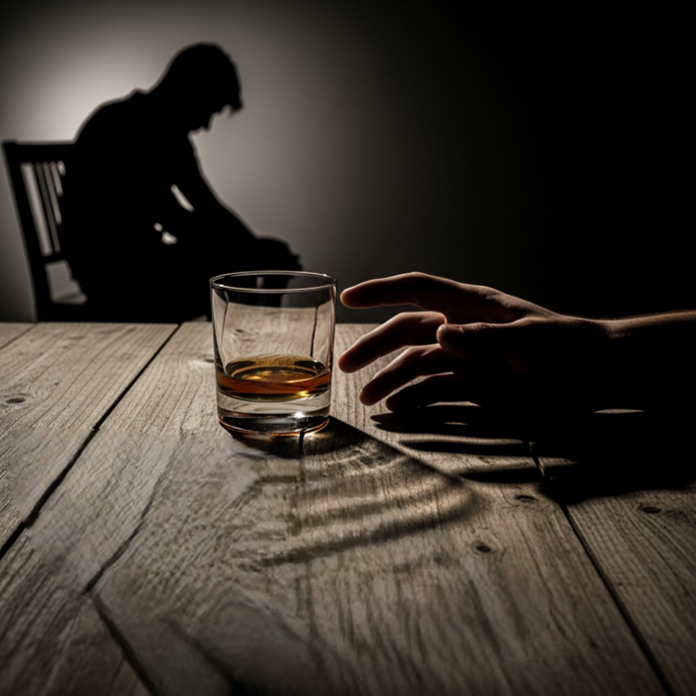
Вред алкоголя
Алкоголь (этиловый спирт, этанол) — это мощное психоактивное вещество депрессивного действия, которое официально признано наркотическим ядом.
С точки зрения химии, этанол является универсальным растворителем, который легко преодолевает биологические барьеры и разрушает структуру клеток.
Употребление алкоголя не является естественной потребностью человека, а представляет собой навязанную социальную привычку с тяжёлыми последствиями.

Slide 2

Механизм действия
Попадая в кровь, спирт обезжиривает поверхность эритроцитов, из-за чего они склеиваются в крупные сгустки («виноградные гроздья»).
Наступающая гипоксия (кислородное голодание) воспринимается человеком как опьянение, но на самом деле это процесс массовой гибели клеток от удушья.
Эти тромбы закупоривают тончайшие капилляры, перекрывая доступ кислорода к тканям и органам.

Slide 3

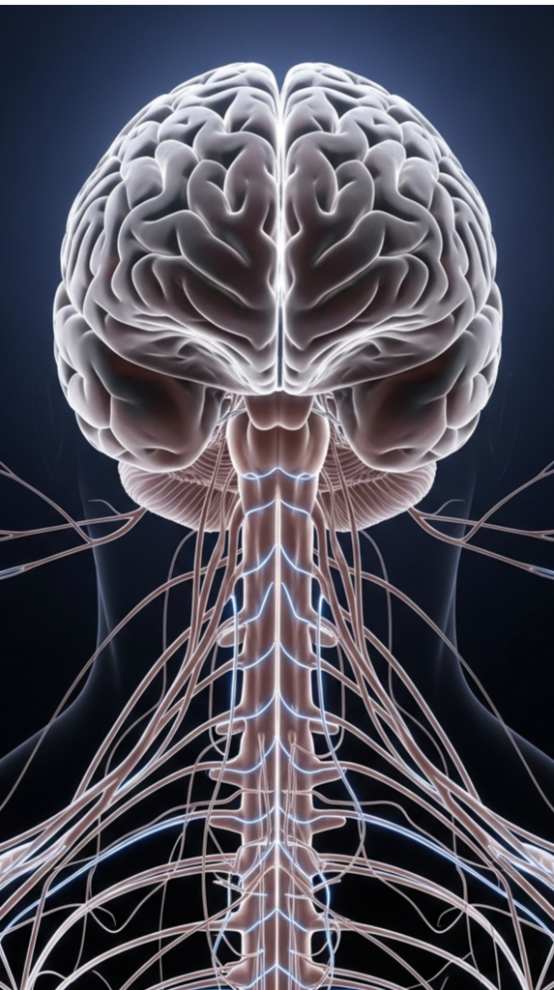
Влияние на мозг и нервную систему
Мозг — главная мишень алкоголя, так как именно там концентрация этанола достигает максимума.
Токсины разрушают нейронные связи, отвечающие за память, логику и критическое мышление, что при длительном употреблении ведёт к деградации личности.
У подростков, чей мозг находится в стадии активного формирования, алкоголь вызывает необратимые задержки интеллектуального и эмоционального развития.

Slide 4

Печень - главный фильтр организма
Печень принимает на себя основной удар, пытаясь нейтрализовать яд и расщепить его до безопасных компонентов.
Однако продукты распада этанола (ацетальдегид) токсичнее самого спирта, они убивают клетки печени, замещая их бесполезной жировой или соединительной тканью.
Итогом хронического отравления становится цирроз — смертельное заболевание, при котором орган перестаёт очищать кровь, и организм отравляет сам себя.
Своевременное обращение к врачу может спасти жизнь.

Slide 5

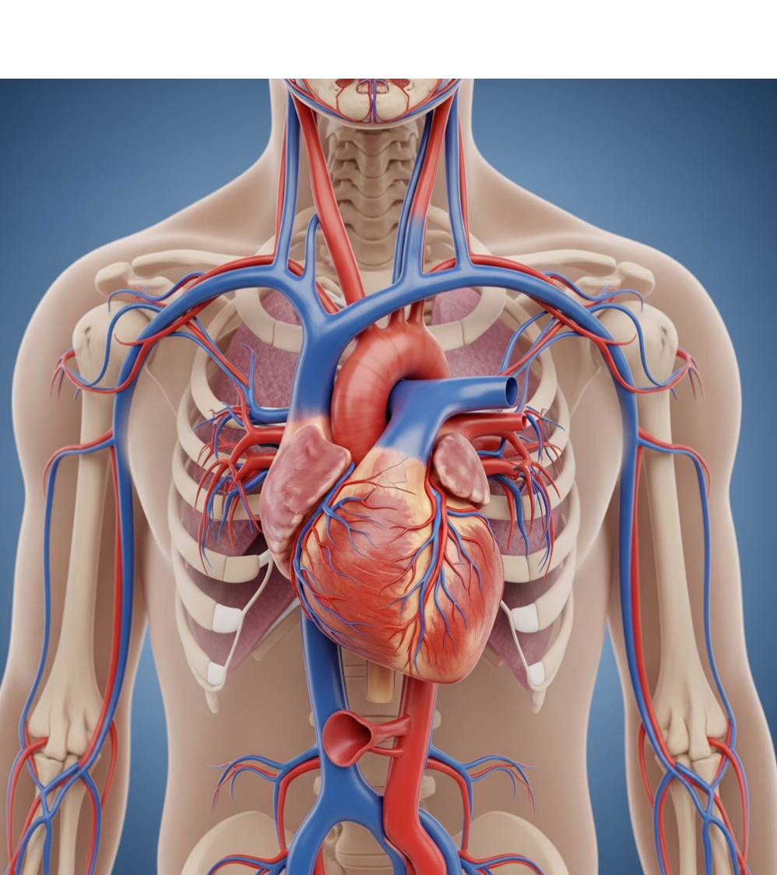
Сердечно-сосудистая система
Алкоголь вызывает спазмы сосудов и повышает артериальное давление, заставляя сердце работать с чрезмерной нагрузкой.
Токсическое воздействие приводит к кардиомиопатии:
сердечная мышца становится дряблой, увеличивается в объёме и теряет способность эффективно перекачивать кровь.
Это многократно повышает риск инфарктов и инсультов даже в молодом трудоспособном возрасте.

Slide 6

Пищеварение
Этанол обжигает слизистые оболочки рта, пищевода и желудка, нарушая выработку защитной слизи и провоцируя гастриты и язвы.
Под ударом оказывается поджелудочная железа: алкоголь заставляет её ферменты переваривать саму ткань железы, вызывая панкреонекроз - крайне болезненное и часто смертельное состояние.
Нарушается всасывание витаминов и микроэлементов, что приводит к истощению организма и снижению иммунитета.

Slide 7

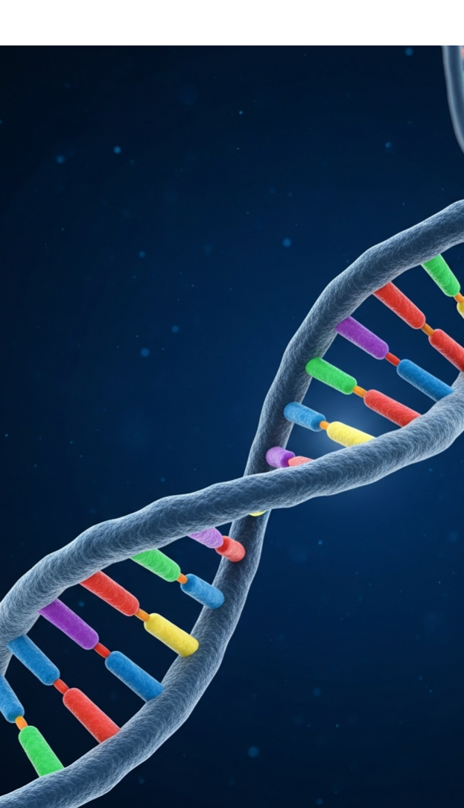
Репродуктивная система: генетическая угроза
Алкоголь является мутагеном: он повреждает ДНК половых клеток, что ставит под угрозу здоровье будущих поколений.
У девушек этанол разрушает яйцеклетки, запас которых не обновляется в течение жизни, повышая риск рождения детей с отклонениями.
У юношей снижается выработка тестостерона, ухудшается качество семенного материала и развивается ранняя импотенция.

Slide 8
Особенности воздействия на подростков
В растущем организме печень ещё не вырабатывает достаточно ферментов для расщепления алкоголя, поэтому токсическое действие наступает быстрее и длится дольше.
Гормональный сбой, вызванный спиртным, тормозит физический рост и половое созревание подростка.
Психологическая зависимость в юном возрасте формируется молниеносно, часто превращаясь в тяжёлый алкоголизм уже к совершеннолетию.

Slide 9
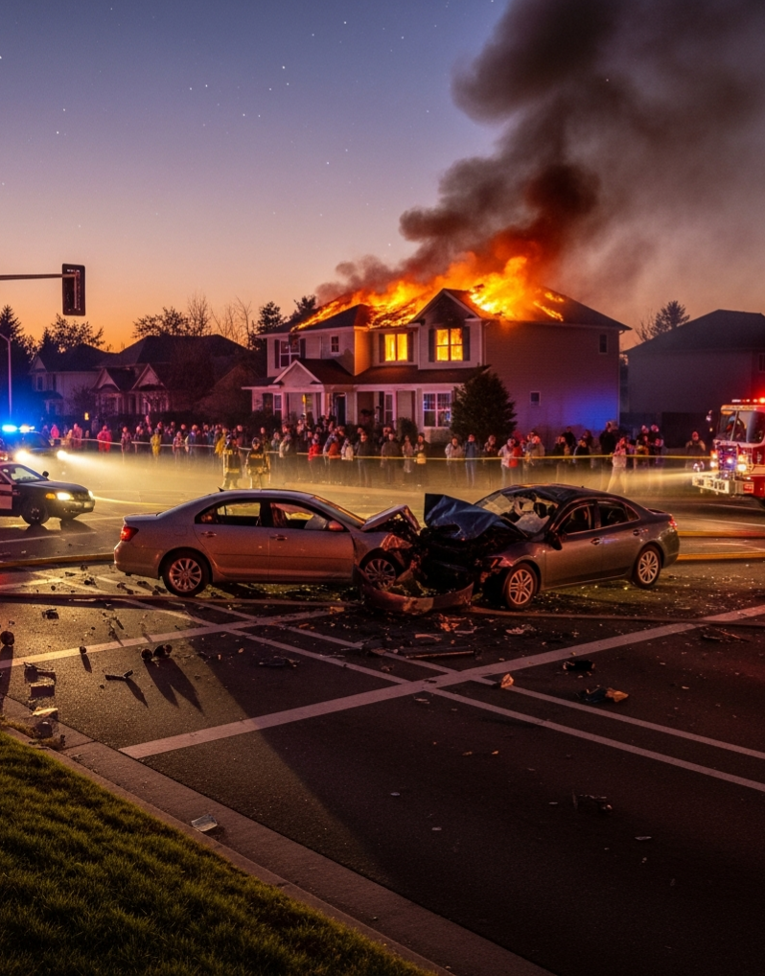
Алкоголь и рискованное поведение
Опьянение отключает инстинкт самосохранения и критическую оценку ситуации, что является главной причиной несчастных случаев.
Большинство утоплений, пожаров, падений с высоты и ДТП происходит в состоянии алкогольного опьянения.
Пьяный человек становится лёгкой жертвой преступников или сам совершает противоправные действия из-за неконтролируемой агрессии.

Slide 10

Стадии алкоголизма: путь в никуда
Алкоголизм — это не вредная привычка, а тяжёлое хроническое заболевание, имеющее прогредиентный (нарастающий) характер.
Сначала исчезает защитный рвотный рефлекс, затем формируется физическая потребность в спиртном для «нормального» самочувствия (похмельный синдром).
На финальной стадии происходит распад личности, полная потеря здоровья и социальных связей.

Slide 11
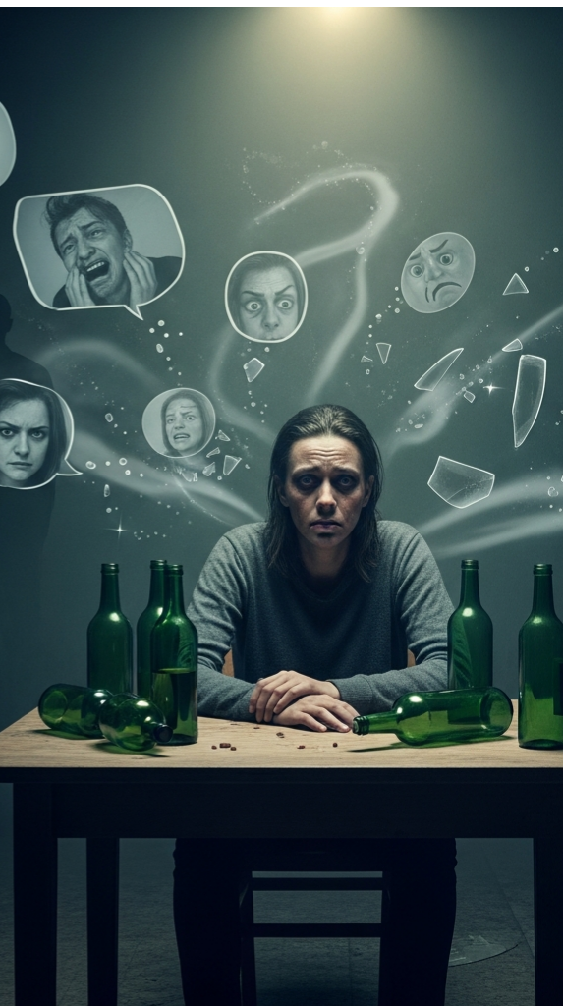
Психические последствия
Алкоголь — мощный депрессант:
кратковременная эйфория неизбежно сменяется апатией, тревожностью и раздражительностью.
Длительное употребление ведёт к алкогольным психозам («белая горячка»), галлюцинациям и паранойе.
Суицидальные наклонности среди зависимых людей встречаются в десятки раз чаще, чем среди трезвенников.

Slide 12
Социальная деградация
Зависимый человек постепенно теряет интерес к учёбе, спорту, хобби и профессиональному росту.
Круг общения сужается до собутыльников, разрушаются отношения с семьёй и друзьями, утрачиваются морально-нравственные ориентиры.
Человек выпадает из социума, часто оказываясь в криминальной среде или становясь маргиналом без определённого места жительства.

Slide 13
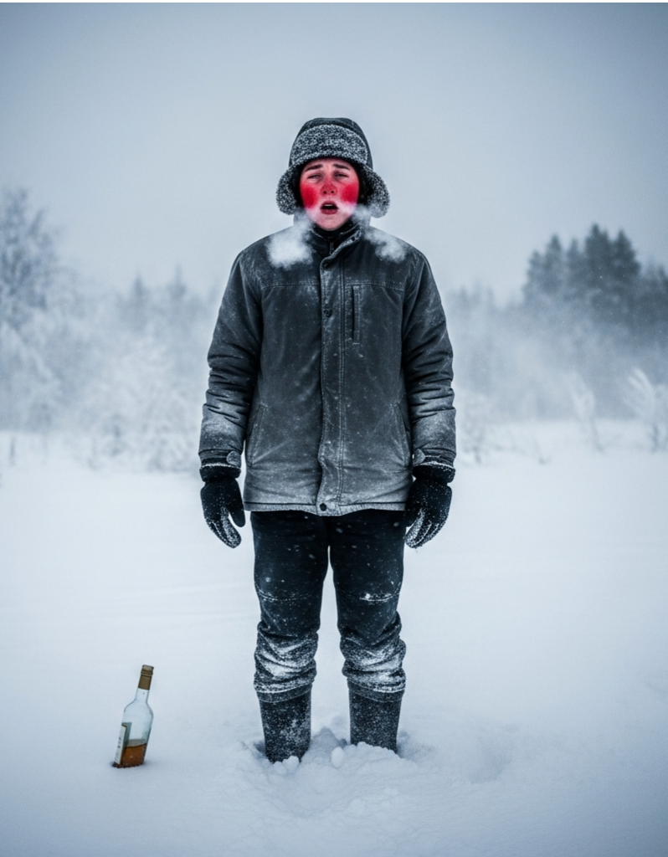
Разрушение мифов об алкоголе
Миф о том, что алкоголь согревает, опасен: расширение сосудов создаёт иллюзию тепла, но на самом деле организм стремительно теряет тепловую энергию, что ведёт к переохлаждению.
Мнение о безвредности пива или слабоалкогольных коктейлей ошибочно: пивной алкоголизм развивается коварно и лечится сложнее водочного.
Понятия «безопасная доза» для детей и подростков не существует - любое количество этанола наносит вред.

Slide 14

Правовая ответственность
Российское законодательство запрещает распитие алкоголя в общественных местах и появление в состоянии опьянения, что карается штрафами.
Для несовершеннолетних такие инциденты ведут к постановке на учёт в полицию, что в будущем может закрыть дорогу в престижные вузы, на госслужбу или получение водительских прав.
Вовлечение несовершеннолетнего в употребление алкоголя является уголовно наказуемым деянием.

Slide 15

Заключение
Здоровье - это главный ресурс человека, а трезвость - естественное и единственно нормальное состояние организма.
Отказ от алкоголя - это признак сильной, независимой личности, способной решать проблемы, а не прятаться от них в дурмане.
Выбор в пользу здорового образа жизни сегодня - это гарантия успешной карьеры, крепкой семьи и долголетия в будущем.

